Slide 2
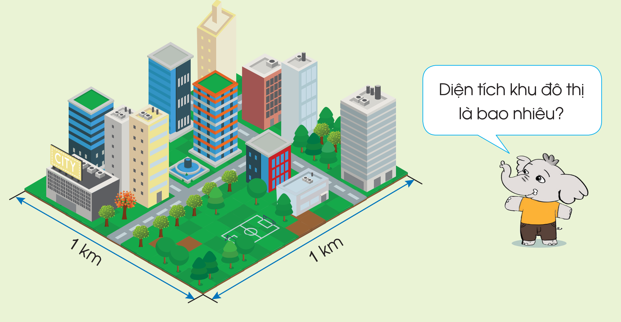
Quan sát các khu vực rộng lớn có dạng hình vuông cạnh dài 1km.

Slide 3
KI- LÔ- MÉT VUÔNG
KI- LÔ- MÉT VUÔNG
Tiết 1

Slide 5
Để đo diện tích lớn như diện tích một thành phế. một khu rừng hay một vùng biển.... người ta thường dùng đơn vị ki-lô-mét vuông. Ki-lô-mét vuông là diện tích của hình vuông có cạnh dài 1 km.

Slide 6
Cách viết: ki-lô-mét vuông viết là km².
1 km² = 1 000 000 m²;
1 km² = 100 ha.

Slide 7
VD: Diện tích Thành phố Hồ Chí Minh (theo số liệu năm 2021) là khoảng 2 095,4 km²

Slide 9
Notes:
Kick vào hộp quà để đến các bài tập
Kick vào các số để xuất hiện tiếng vỗ tay
Kick vào mũi tên để đến slide tiếp theo

Slide 10
1
a) Đọc các số đo diện tích sau:
438 km²; $\frac{1}{500}$ km²; 17,5 km²; 45,71 km²
b) Viết các số đo diện tích sau:
– Mười nghìn chín trăm ba mươi ki-lô-mét vuông,
– Mười lăm phẩy hai mươi sáu ki-lô-mét vuông,
– Chín trăm bốn mươi mốt phẩy bảy ki-lô-mét vuông.

Slide 12
1
a) Đọc các số đo diện tích sau:
438 km²; $\frac{1}{500}$ km²; 17,5 km²; 45,71 km²
Đáp án:
a) 438 km²: Bốn trăm ba mươi tám ki-lô-mét vuông.
$\frac{1}{500}$ km²: Một phần năm trăm ki-lô-mét vuông.
17,5 km²: Mười bảy phẩy năm ki-lô-mét vuông.
45,71 km²: Bốn mươi lăm phẩy bảy mươi mốt ki-lô-mét vuông.

Slide 13
1
b)
Đáp án:
– Mười nghìn chín trăm ba mươi ki-lô-mét vuông: 10 930 ${km}^{2}$
– Mười lăm phẩy hai mươi sáu ki-lô-mét vuông: 15,26 ${km}^{2}$
– Chín trăm bốn mươi mốt phẩy bảy ki-lô-mét vuông: 941,7 ${km}^{2}$

Slide 14
Số?
2

Slide 15
Đáp án:
2
a) 3 km² = 3 000 000 m² b) 1 000 000 m² = 1 km² c) 5 km² = 500 ha
332 km² = 332 000 000 m²
9 000 000 m² = 9 km²
4 500 ha = 45 km

Slide 16
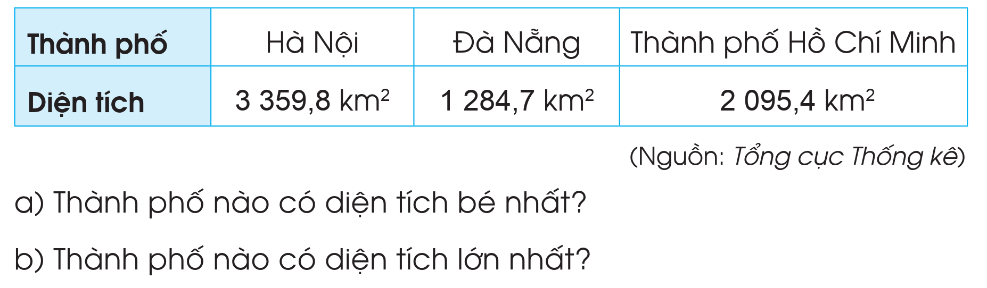
Bảng sau cho biết diện tích của ba thành phố (theo số liệu năm 2021):
3

Slide 17
Đáp án:
3
So sánh: 1 284,7 km² < 2 095,4 km² < 3 359,8 km²
a) Thành phố có diện tích bé nhất là Đà Nẵng
b) Thành phố có diện tích lớn nhất là Hà Nội.

